Slide 1
ВЫПУСКНАЯ КВАЛИФИКАЦИОННАЯ РАБОТА по курсу «Data Science»
Тема: Прогнозирование конечных свойств новых материалов (композиционных материалов)
Докладчик: Брянцева Юлия Юрьевна, студент курса «Data Science»
Образовательного центра МГТУ им. Н. Э. Баумана

Slide 2
Цель работы:
Построение модели для прогнозировании ряда конечных свойств композиционных материалов на основе набора входных параметров.
Постановка задачи:
1. Изучение предметной области.
2. Разведочный анализ данных
3. Предобработка данных.
4. Обучение моделей для прогноза модуля упругости при растяжении и прочности при растяжении.
5. Создание нейронной сети для прогноза соотношения матрица- наполнитель.
6. Оценка точности модели на тренировочном и тестовом наборе данных.
7. Разработка приложения.

Slide 3
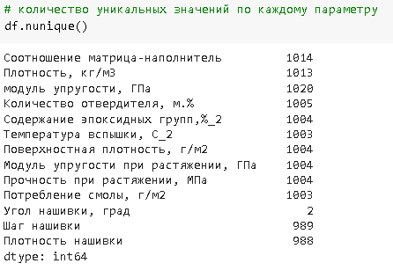

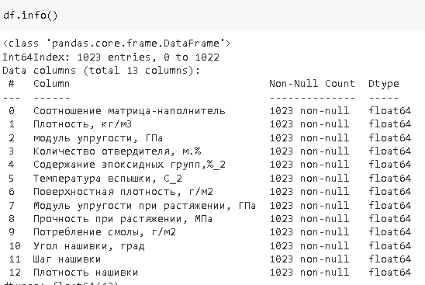

Объединение файлов и разведочный анализ:
Объединение по индексу:
- Импортируем необходимые библиотеки;
- Загружаем файлы;
- Посмотрим размерность;
- Объединим оба файла по индексу по типу объединения INNER
Разведочный анализ данных:
- Изучим информацию о датасете;
- Проверим типы данных в каждом столбце;
- Проверим пропуски и дубликаты;
- Ищем уникальные значения с помощью функции nunique

Slide 4
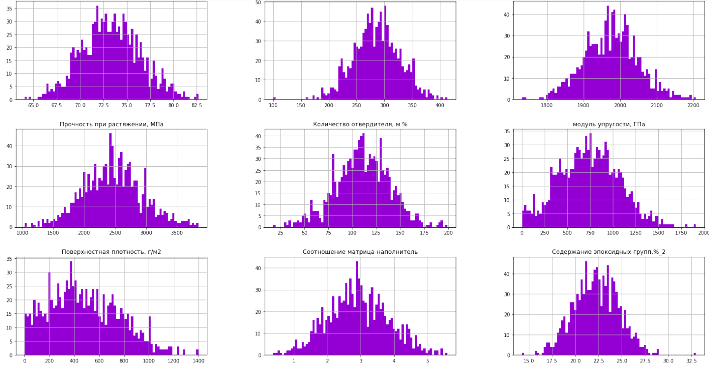
Гистограммы распределения для каждой переменной

Slide 5
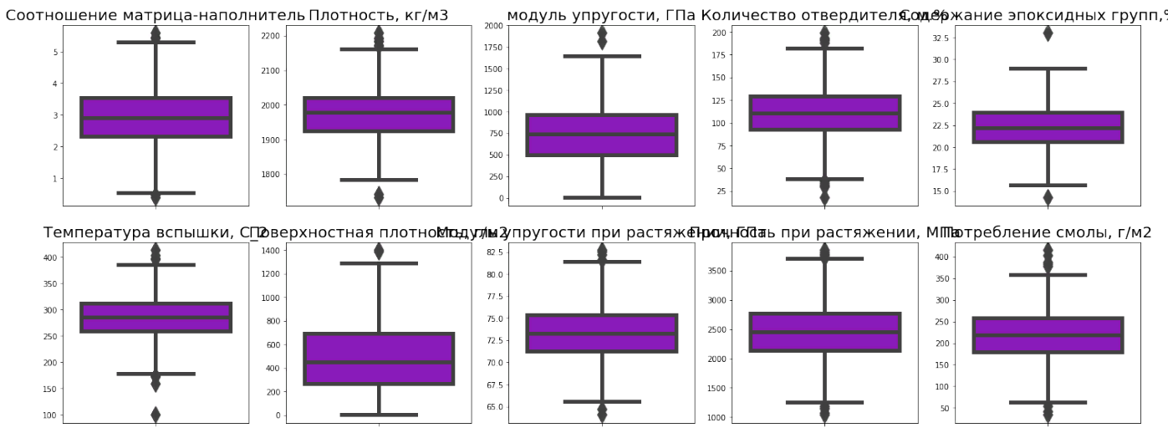
Диаграммы размаха (ящики с усами)

Slide 6
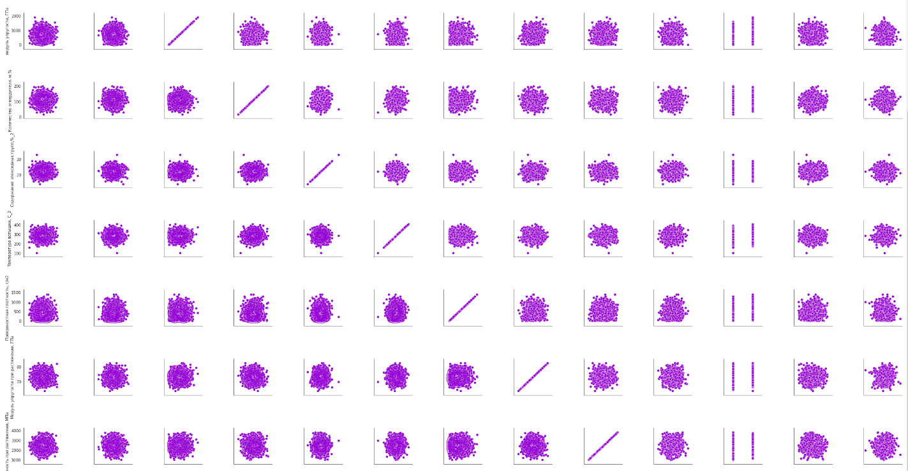
Попарные графики рассеяния

Slide 7
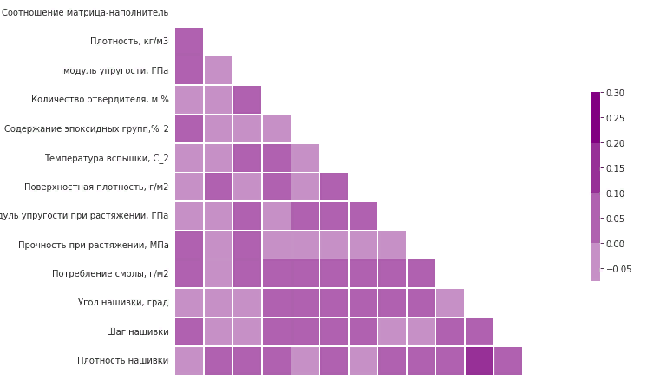
Тепловая карта

Slide 8
Препроцессинг
Удаление выбросов, Нормализация

Slide 9
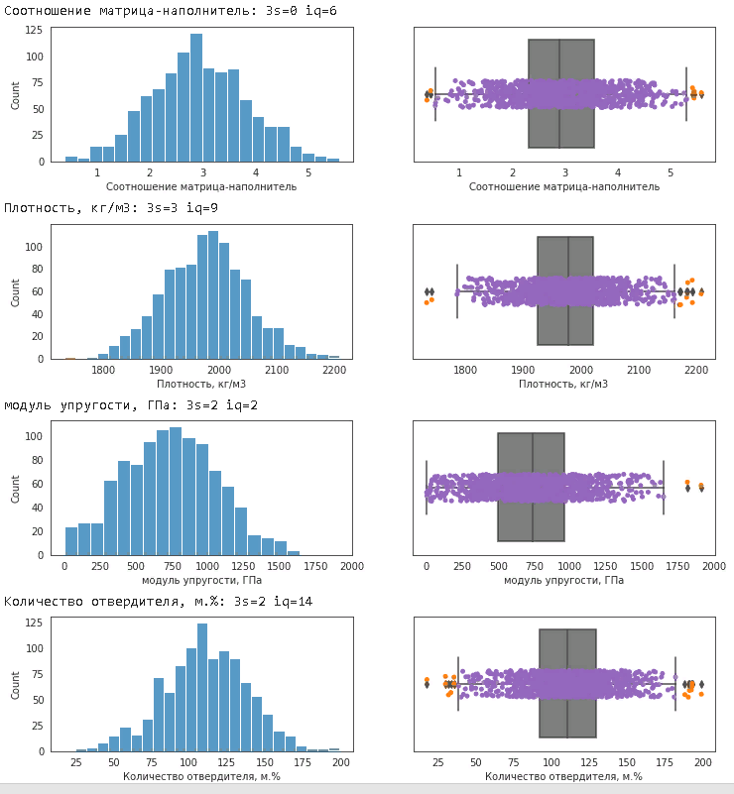
Удаление выбросов методом на основе межквартильных диапазонов (IQR):
Расчет 1 и 3 квартиля (Q1, Q3)
Оценка межквартильного диапазона, IQR
Оценка нижней границы, не меньше, чем 25% квартиль плюс полтора интервала между 75% и 25% квартилями
Оценка верхней границы, не больше, чем 75% квартиль плюс полтора интервала между 75% и 25% квартилямивыше * 1.5
Замена данных, лежащих за пределами нижней м верхней границ на NaN

Slide 10

  Разработка и обучение модели
Были разработаны и обучены следующие модели:
− модель на основе линейной регрессии (метод LinearRegression);
− модель k ближайших соседей (метод KNeighborsRegressor());
− модель Стохастический градиентный спуск (метод Gradient Boosting Regressor ());
− модель случайный лес (метод RandomForestRegressor());
- Модель Многослойный перцептрон (Multilayered perceptron (MLP))
Общий алгоритм работы с моделями следующий:
1. Вызываем объект метода регрессии
2. Задаем возможные параметры оценки. Все модели будем прогонять по сетке GridSearchCV для получения наилучших параметров оценки целевых переменных.
3. Вызываем метод GridSearchCV, передавая в него сам объект метода регрессии и возможные параметры. Получаем лучшее возможное решение.
4. Считаем ошибки модели, записываем их в датасет ошибок.
5. Визуализируем результат работы модели.

Slide 11
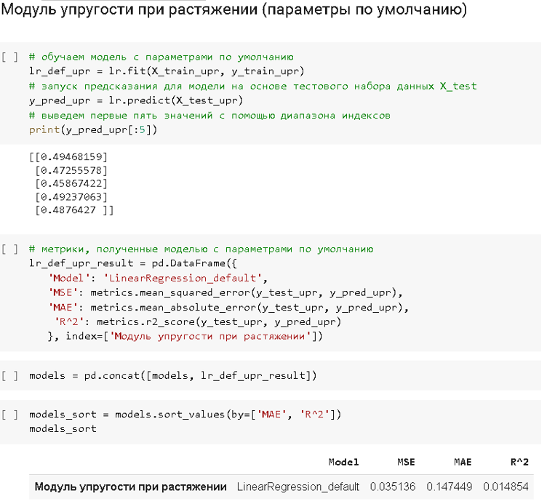
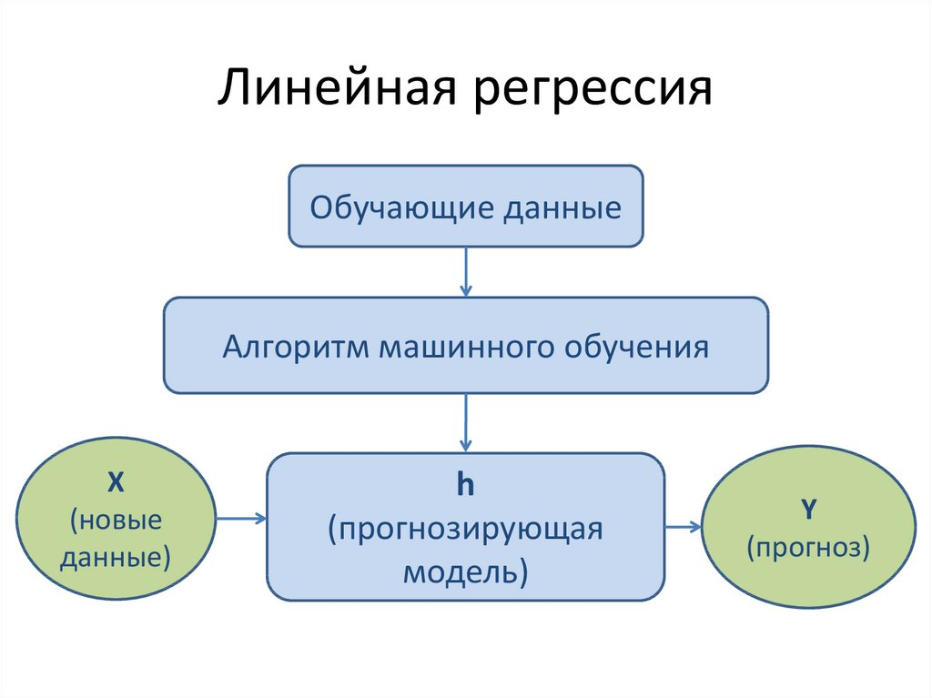
Линейная регрессия

Slide 12
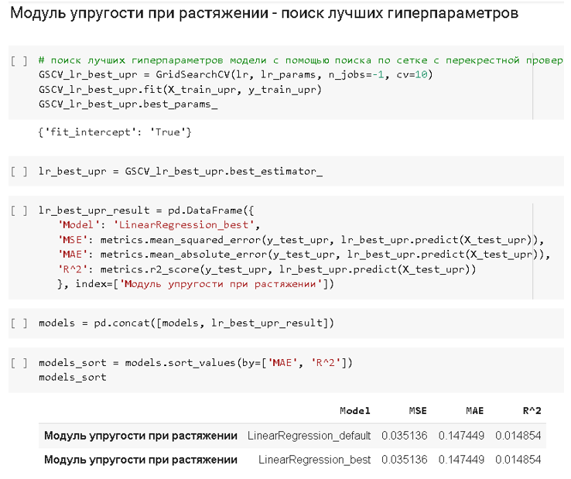
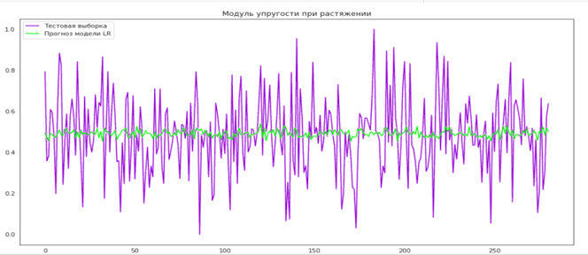

Slide 13
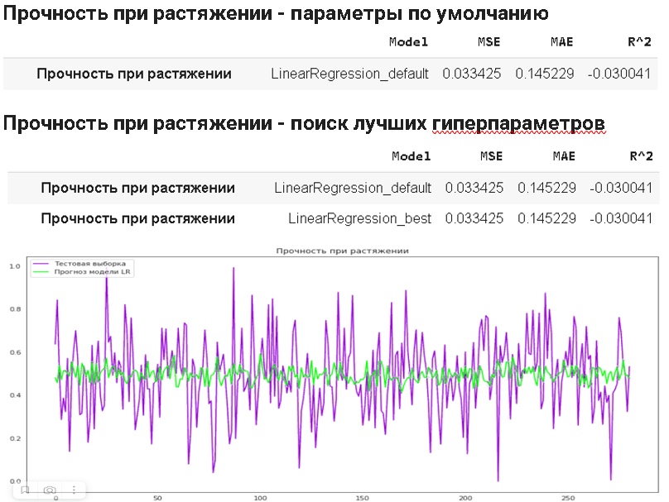

Slide 14
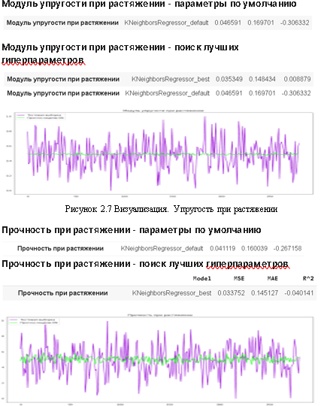
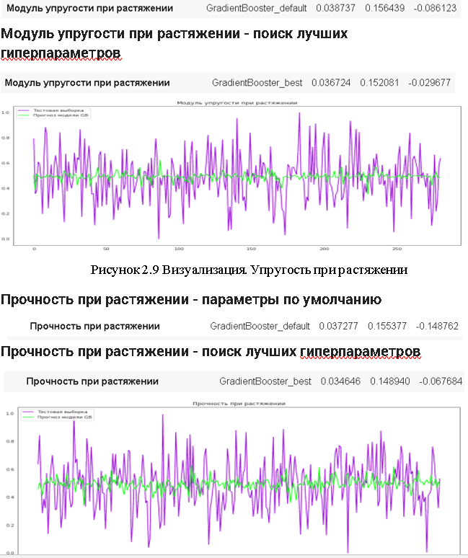
K-Neighbors Regressor
Gradient Boosting Regressor

Slide 15
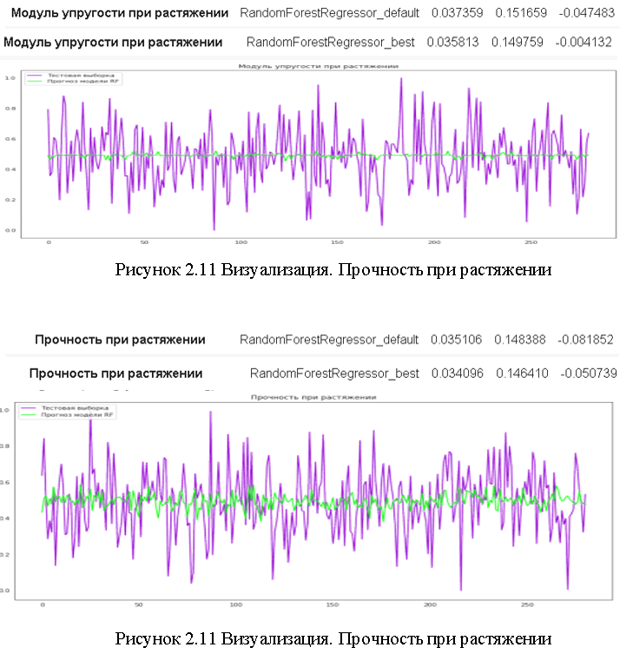
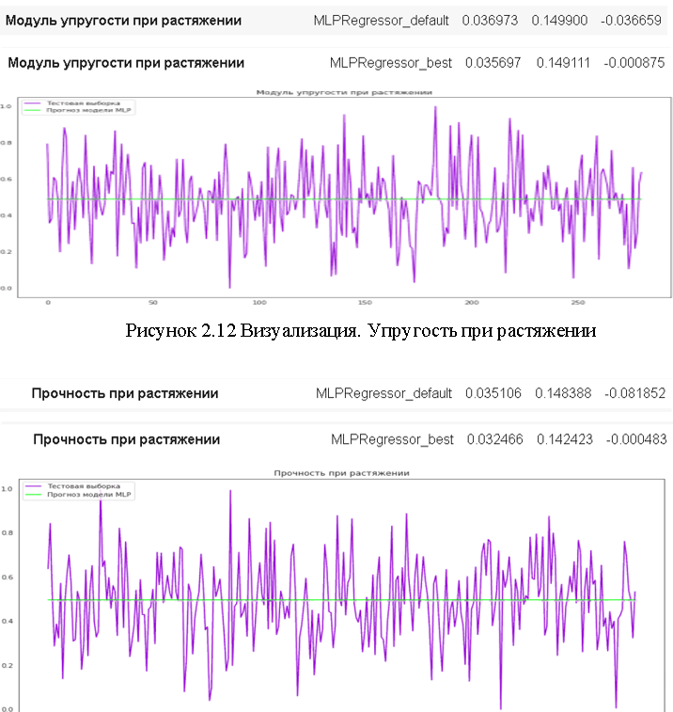
Random Forest Regressor
Multilayered perceptron (MLP)

Slide 16
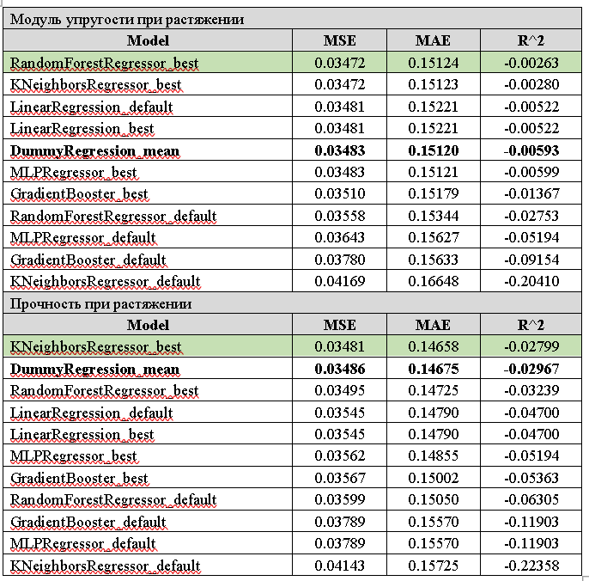
Метрики качества обучения выбранных моделей
Настройка гиперпараметров с помощью GridSearchCV и RandomizedSearchCV не повлияло на метрики линейной регрессии, что было ожидаемо, и улучшило результат работы остальных моделей (случайный лес, k-ближайших соседей, градиентный бустинг и многослойный персептрон).
Наилучшие показатели после настройки гиперпараметров выдали следующие модели:
Случайный лес для Модуля упругости при растяжении с параметрами
К-ближайщих соседей для Прочности при растяжении с параметрами

Slide 17
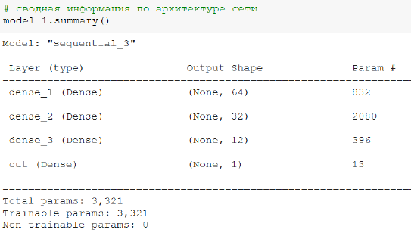
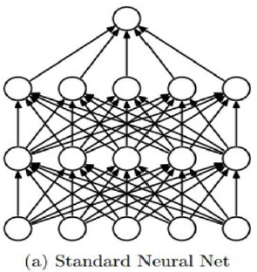
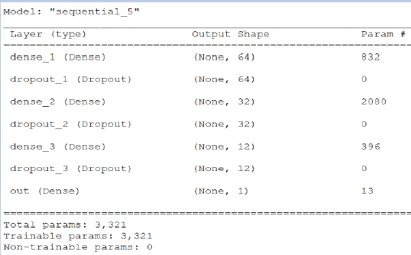
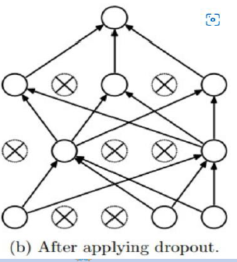
Написание нейронной сети на Tensorflow.Keras
для целевой переменной «соотношение матрица-наполнитель»
Архитектура сети без dropout
Архитектура сети с dropout

Slide 18
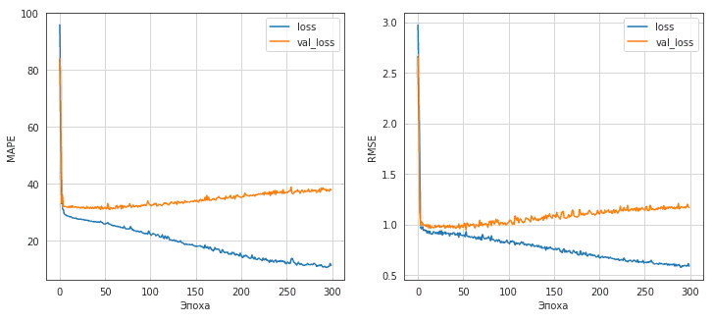
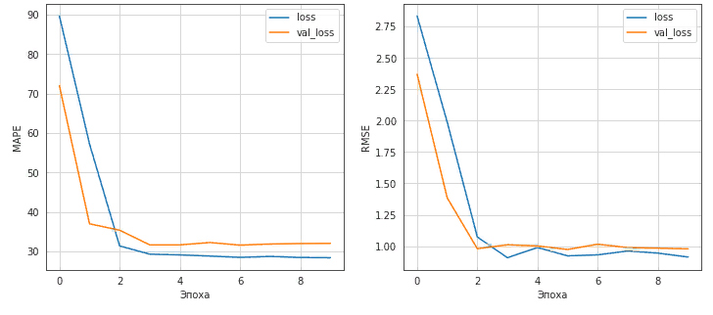
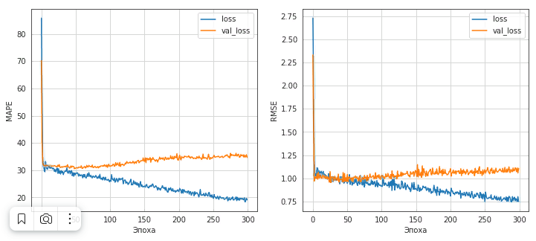
«стандарт»:
c остановкой:
dropout-слой

Slide 19
Сравнение метрик смоделированных нейронных сетей с «предсказанием» среднего значения:
Лучшая обобщающая способность и меньшие значения ошибок на тестовом множестве оказались у нейронной сети, обученной с ранней остановкой. Но и она предсказывает гораздо хуже базовой модели (усредненное значение).

Slide 20
Оценка моделей на тренировочной и тестовой выборках
Случайный лес и Метод К-ближайших соседей показали положительный коэффициент детерминации на тренировочной выборке. Возможно модели чему-то все-таки научилось. Но даже на тренировочном датасете они не нашли закономерностей во входных данных.
У нейронной сети показатели для тестовой выборки сильнее отличаются в от показателей тренировочной. Т.е. с переобучением она справилась. Но требуется более тщательное и грамотное построение архитектуры нейронной сети, чтобы получить лучший результат. В целом все модели работают не точнее среднего, и бесполезны для применения в реальных условиях. Задачу прогнозирования параметров решить не удалось.

Slide 21
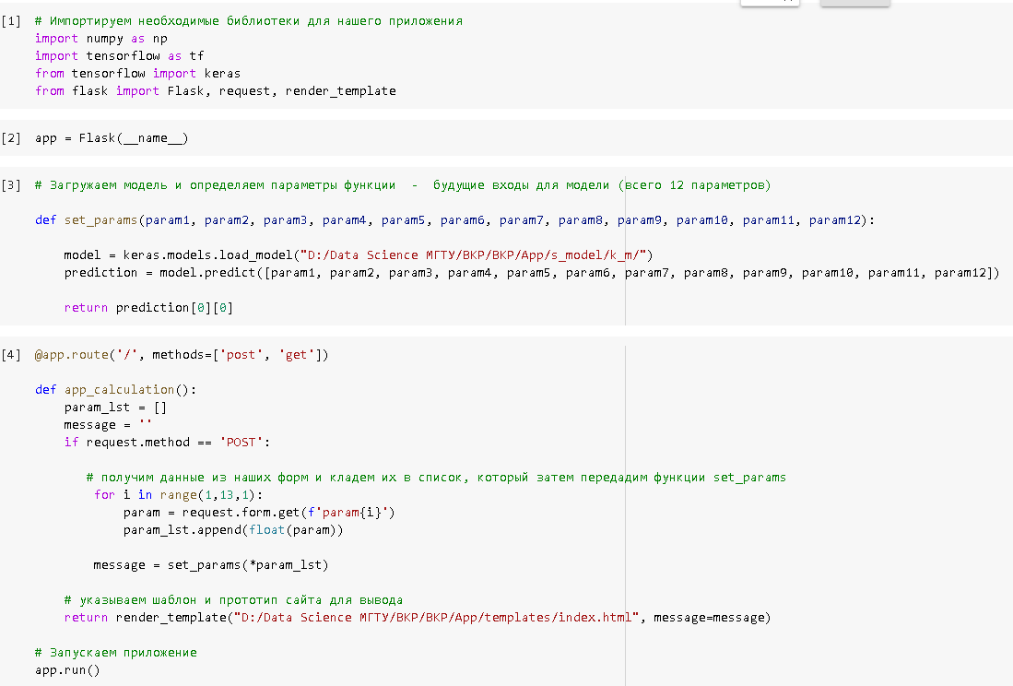
Разработка web-приложения при помощи Flask
В качестве логической составляющей используем нейросеть, написанную при помощи Tensorflow.Keras
В качестве фронт-составляющей пишем html-верстку страницы с формами для ввода входных переменных

Slide 22
Выводы
Использованные при разработке моделей подходы не позволили получить сколь-нибудь достоверных прогнозов. Данный факт не указывает на то, что прогнозирование характеристик композитных материалов на основании предоставленного набора данных невозможно, но может указывать на отдельные недостатки в данных, недостаточном числе подходов, использованных при прогнозе, а также на необходимости пересмотра инструментов для прогнозирования.
распределение исходных данных близко к нормальному;
корреляция между парами признаков практически отсутствует;
примененные модели регрессии и нейронных сеть не показали высокой эффективности в прогнозировании свойств композитов в этом конкретном исследовании, необходимы дополнительные вводные данные для улучшения моделей;
лучшие метрики на основании исключительно количественного сравнения показали модели, созданные с использованием алгоритма К-ближайших соседей.
В целом описанные выше подходы хорошо показали себя как обучающие.
Спасибо за внимание!

Slide 23
edu.bmstu.ru
+7 495 182-83-85
edu@bmstu.ru
Москва, Госпитальный переулок , д. 4-6, с.3

